Slide 2
Informatika textový editor - WORD
Vložení III.
ISŠ Semily
Zpracoval: Vít Rutkovský
Datum: 3.září 2012

Slide 3
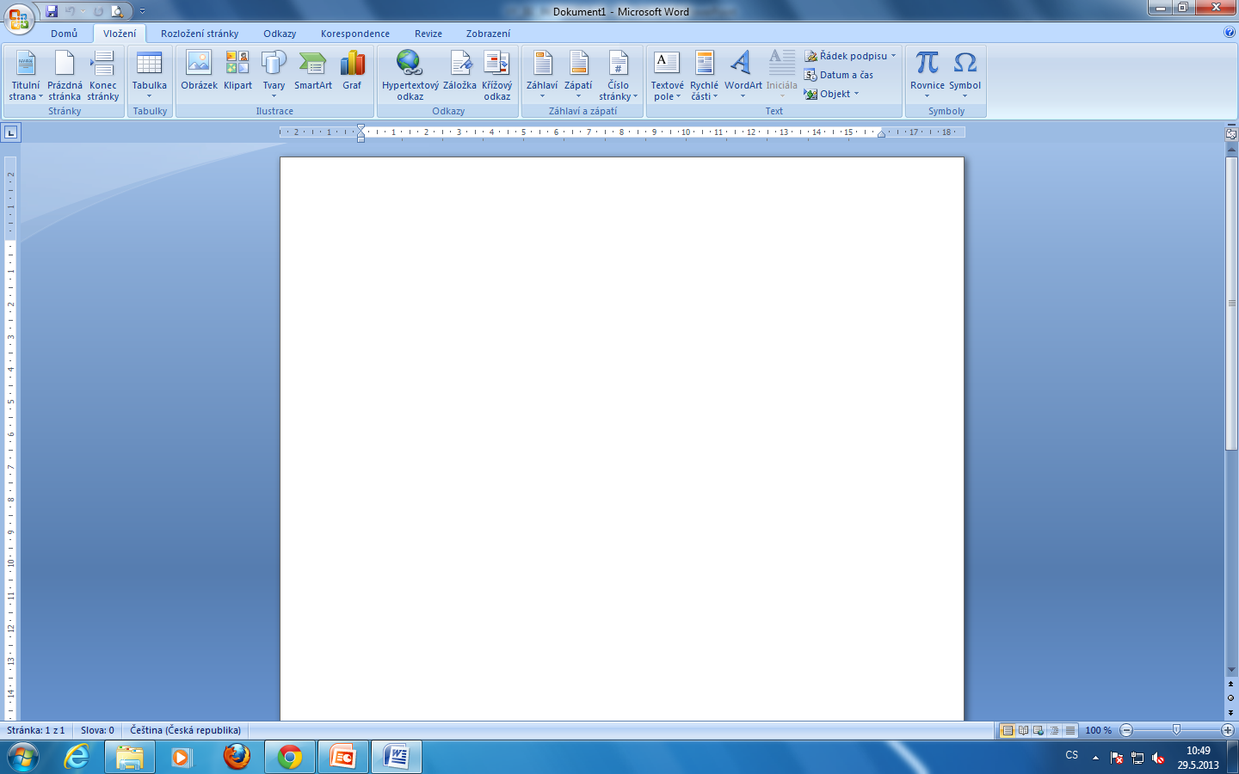
OBSAH
Tabulka
Textové pole

Slide 4
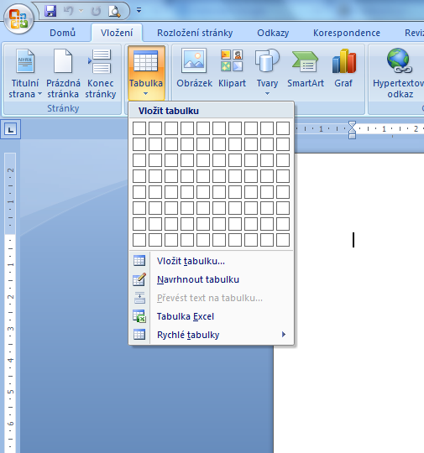
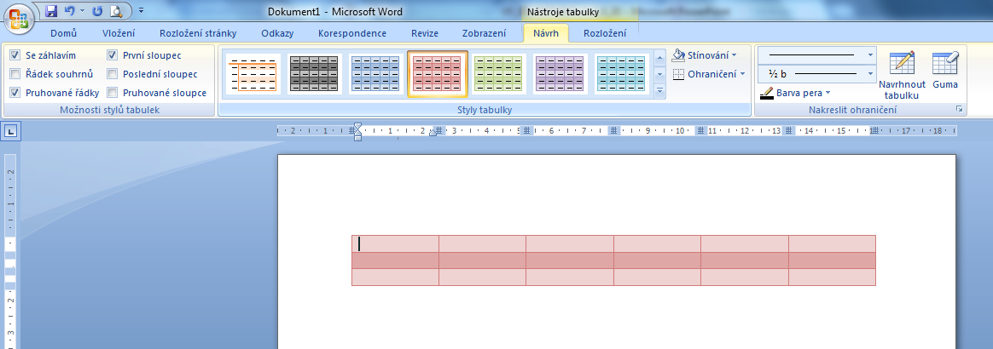
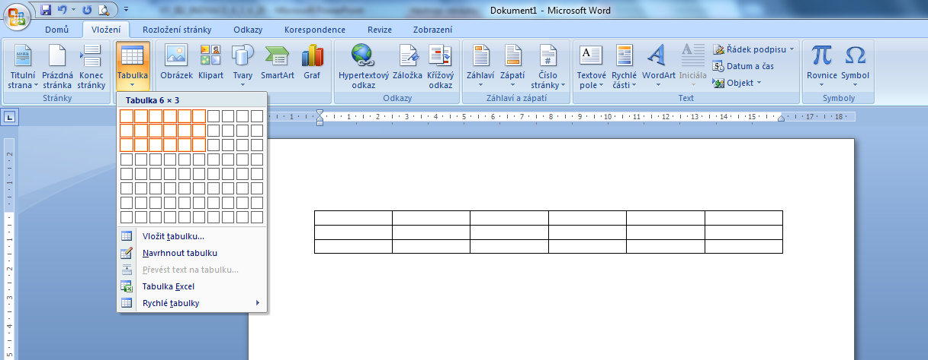
Tabulka 1
První variantou jak vložit tabulku je vybrat počet políček, které bude tabulka obsahovat. Buňky lze pak dále upravovat, přidávat, mazat apod.

Slide 5

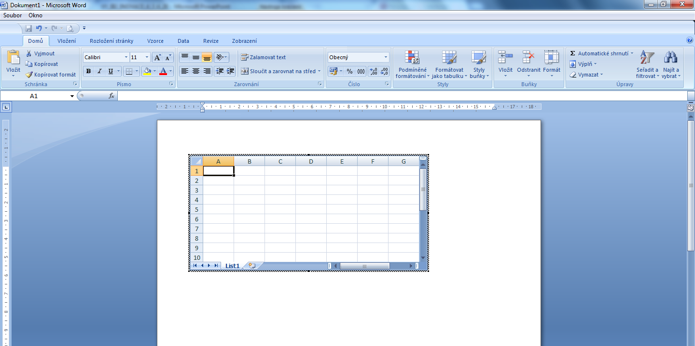
Tabulka Excel
Tabulka Excel získává většinu vlastností a možností jako tabulka skutečně vytvářená v programu Excel.

Slide 6

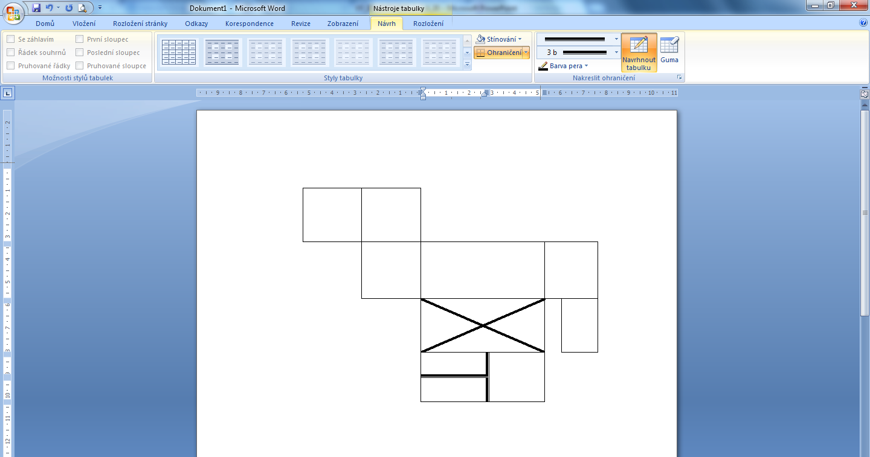
Tabulka 2
Vložit lze i tabulku, která nemá tradiční tvar.

Slide 7
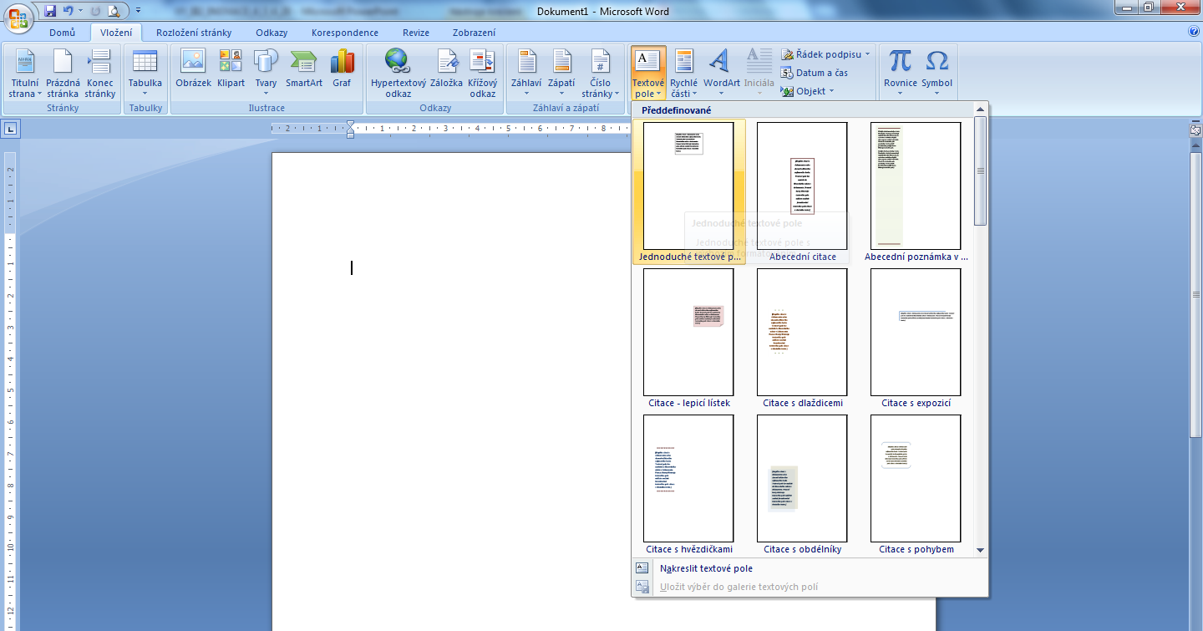
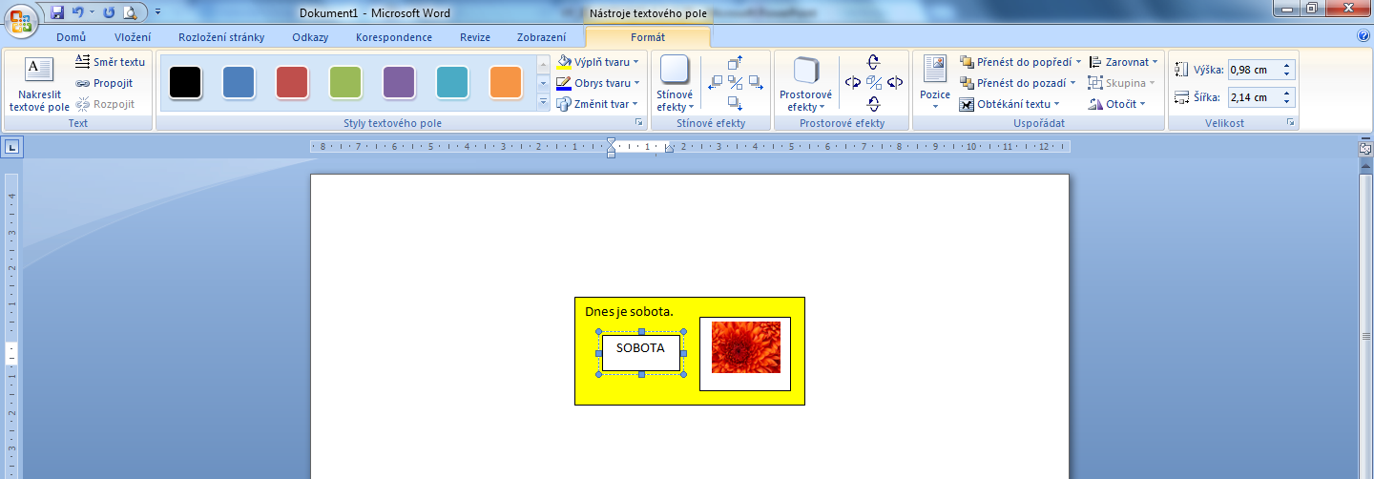
Textové pole
Textové pole je nástroj, umožňující vložit stránku do stránky. Může mít své vlastní nastavení, velikost a může obsahovat další textová pole.

